Slide 1
Синтетические лекарственные препараты

Slide 2
Лечебные препараты, лекарственные средства, лекарства или медикаменты - это вещества или смеси веществ, употребляемых для профилактики, диагностики, лечения заболеваний, предотвращения беременности, устранение боли, полученные из крови, плазмы крови, органов и тканей человека или животных, растений, минералов, химического синтеза или с применением биотехнологий.
Лекарственные средства изучает фармакология и фармация. Фармацевтика - часть фармации, связанная непосредственно с производством лекарств.

Slide 3
Из истории
Лекарственные вещества известны с очень древних времен. Например, в Древней Руси мужской папоротник, мак и другие растения употреблялись как лекарства. И до сих пор в качестве лекарственных средств используются 25-30% различных отваров, настоек и экстрактов растительных и животных организмов.
В последнее время биология, медицинская наука и практика все чаще используют достижения современной химии. Огромное количество лекарственных соединений поставляют химики, и за последние годы в области химии лекарств достигнуты новые успехи.

Slide 4
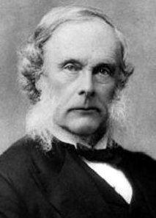
Из истории
Синтетические лекарственные средства - одно из важнейших достижений синтетической органической химии. Благодаря им стало возможным излечение многих болезней, которые ранее были роковыми для больных.
В1865 году английский хирург Джозеф Листер впервые использовал во время операции карболовой кислоты (фенол) для дезинфекции инструментов и рук хирурга. Это существенно уменьшило смертность среди хирургических больных, поскольку предотвращало бактериальным инфекциям. Такая лекарственная новация спасла миллионы человеческих жизней.

Slide 5
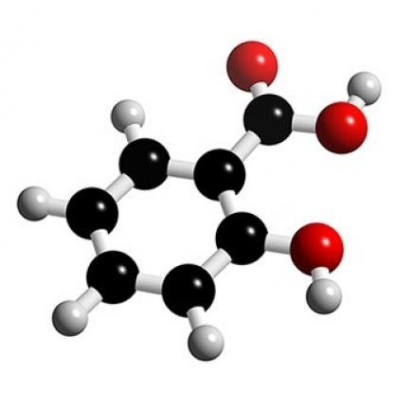
Аспирин
Аспирин - общепринятая название ацетилсалициловой кислоты - самого распространенного болеутоляющего , жаропонижающего и противовоспалительного средства. Еще в древности для лечения инфекционных болезней и подагры , для облегчения боли и снижения температуры использовали разнообразные экстракты ивовой коры. Ученые установили , что активным лечебным компонентом этого напитка является салициловая кислота.

Slide 6
Синтез
Впоследствии был разработан метод синтеза салициловой кислоты , поэтому в медицине широко начали использовать соль салициловой кислоты - натрий салицилат . Однако оба соединения были достаточно токсичными , что побудило исследователей к поиску способа синтеза вещества, производила бы такой же (или сильнее ) терапевтический эффект с меньшим вредом для организма.

Slide 7
Из истории
В 1859 г. был изобретен синтез салициловой кислоты. Это позволило уже в 1874-м основать первую большую фабрику по производству синтетических салицилатов из фенола, карбон (IV) и натрия.
1893 сотрудник немецкой терапевтической фирмы «Байер» Феликс Гофман синтезировал ацетилсалициловую кислоту. Доступность сырья и методики синтеза обеспечили возможность промышленного производства лекарств, были запатентованы под названием «аспирин». Здесь впервые была внедрена технология массового промышленного производства синтетического лекарственного средства.

Slide 8
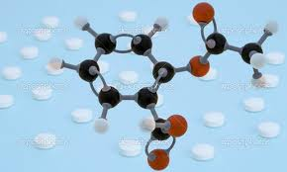
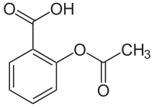
Модели аспирина

Slide 9
Свойства аспирина
Химическое название : 2 - ( Ацетилоксы ) бензойная кислота
Химическая формула : C₉H₈O₄
Молярная масса: 180.16
Синонимы:
Аспирин , 2 - ацетоксибензойна кислота , ацетат салициловой кислоты
Физические свойства :
Температура плавления 135 ° C ( быстрый нагрев )
Твердения расплава 118 ° C
Температура кипения 135 ° C ( разложение )
Плотность 1,4 г/см3
Температура самовоспламенения 490 ° C

Slide 10
Свойства аспирина
Растворимость одного грамма:
-в воде: 25 ° C - 300 мл, 37 ° C - 100мл
-в спирте 5 мл
-в хлороформе 17 мл
-в эфире 10-15 мл
Разлагается в кипящей воде и при растворении в щелочных растворах. Хорошо растворимые в воде неорганические соли ацетилсалициловой кислоты, однако такие растворы неустойчивы и при этих условиях ацетилсалициловая кислота быстро гидролизуется.

Slide 11
Сальварсана
Лечение болезней с применением синтетических химических препаратов, имевших направленное бактерицидное действие, начал немецкий врач , бактериолог и биохимик Пауль Эрлих . Созданный им препарат сальварсан проявляет высокую эффективность против возбудителей не только сифилиса , но и других опасных болезней. Так же , как и аспирин , это лекарственное средство вошло в « первую десятку » борцов с недугами .«Рабочее » название сальварсана « препарат 606 » означает , что П.Эрлих и его сотрудники синтезировали 605 веществ. Однако лишь 606 попытка оказалась удачной - добытая вещество пагубно действовала на возбудителя болезни - бледную спирохету . Это пример поиска новых биологически активных веществ методом фармакологического скрининга ( просеивания ) .

Slide 12
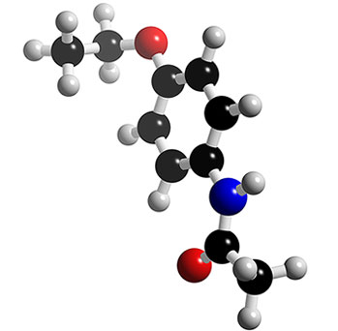
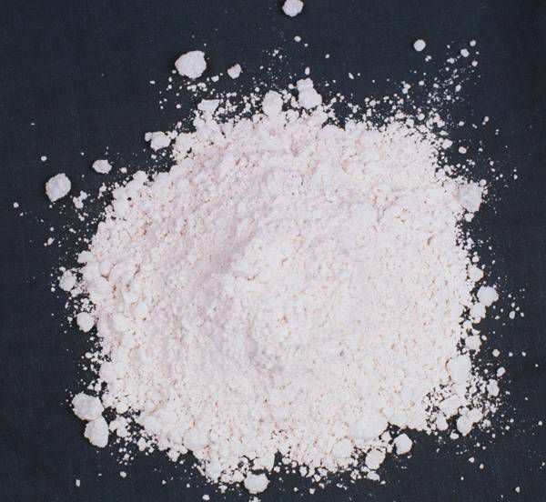
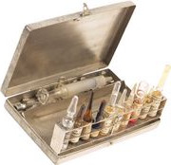
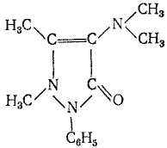
Синтетические лекарственные препараты
Появились в 19 в.
1887 г. – фенацетин
1896 г. – пирамидон
20 в. ‏– веронал

Slide 13
Недостатки синтетических лекарственных средств.
Список синтетических лекарственных средств практически неисчерпаем. Сульфаниламидные препараты и антибиотики как специфического , так и широкого спектра действия , обезболивающие , сосудорасширяющие ...
Полезные ли вредны они?
На примере аспирина легко убедиться : ацетилсалициловая кислота несмотря на безоговорочное лечебное действие может вызвать в организме ряд нежелательных , вредоносных изменений . Поэтому насущной задачей химиков является синтез соединений , не уступающие аспирину лечебным эффектом , однако лишены присущих ему недостатков. Первые шаги в этом направлении уже сделаны . Учет особенностей белка - фермента , на который влияет аспирин , стало основой для синтеза лекарств нового поколения.

